Slide 1

GRUP

Slide 2
DANIŞMAN: Doç.Dr.Çiğdem ÇAĞLAYAN
GRUP BAŞKANI: Furkan CİHAN
GRUP ÜYELERİ:
  Muhammed Veysel ALTUN
  Andaç ÖZTEKİN
  Selami ARSLAN
  Damla ASLAN
  Didem ALTUNSOY
  İdris Sert
  Murat YÜNCÜ
  Yasir UYKUN

Slide 3
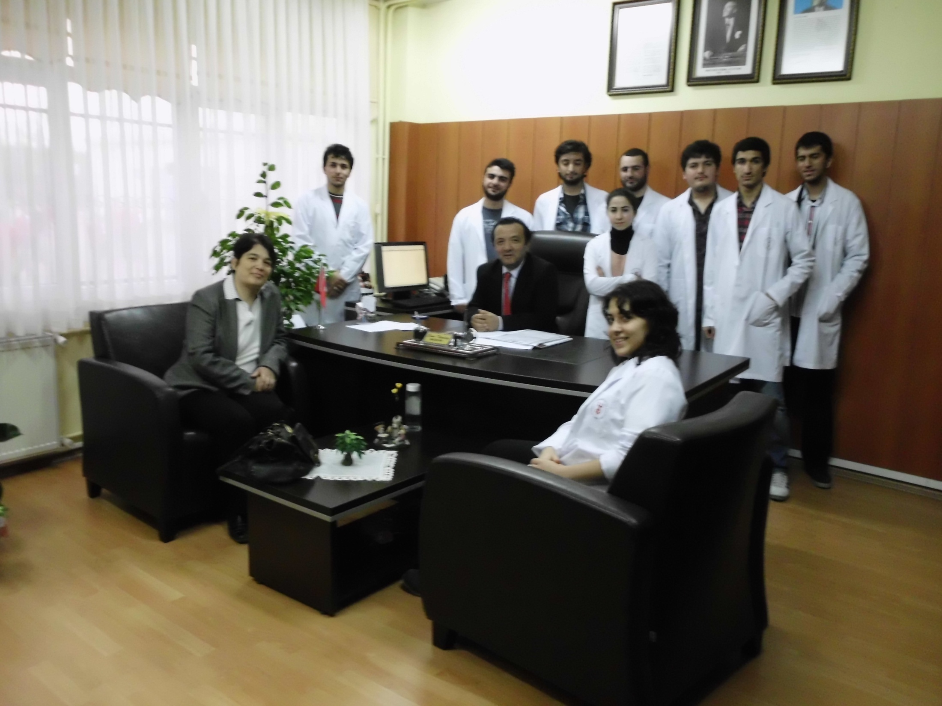

Slide 4
İLKÖĞRETİM İLKOKULU 6. SINIF ÖĞRENCİLERİNİN BESLENME VE YAŞAM TARZI ALIŞKANLIKLARININ DEĞERLENDİRİLMESİ
ARAŞTIRMA KONUSU

Slide 5
ARAŞTIRMAMIZIN ÖNEMİ ve AMACI
Büyüme ve gelişme döneminde olan çocukların beslenme ve yaşam tarzı alışkanlıkları, sağlıkları üzerine belirleyici bir rol oynamaktadır
Günümüzde hızla yaygınlaşan fast-food tarzı beslenme, hareketsizlik, bilgisayar karşısında uzun zaman geçirme gibi kötü alışkanlıklar çocukların sağlıklarını olumsuz etkilemektedir.

Slide 6
ARAŞTIRMAMIZIN ÖNEMİ ve AMACI
Bu nedenle çocukların sağlıklı beslenme ve yaşam tarzı alışkanlıklarının erken dönemde kazandırılması sağlıklarının korunması ve geliştirilmesi açısından önemlidir
Araştırmamızda ilkokul çağı çocuklarının beslenme ve yaşam tarzı alışkanlıkları ile bu konudaki bilgi düzeylerinin araştırılması ve araştırmaya katılan öğrencilere eğitim verilmesi amaçlanmıştır.

Slide 7
GEREÇ-YÖNTEM

Slide 8
ARAŞTIRMA EVRENİ
23 NİSAN İLKÖĞRETİM OKULU 6. SINIF ÖĞRENCİLERİ

Slide 9
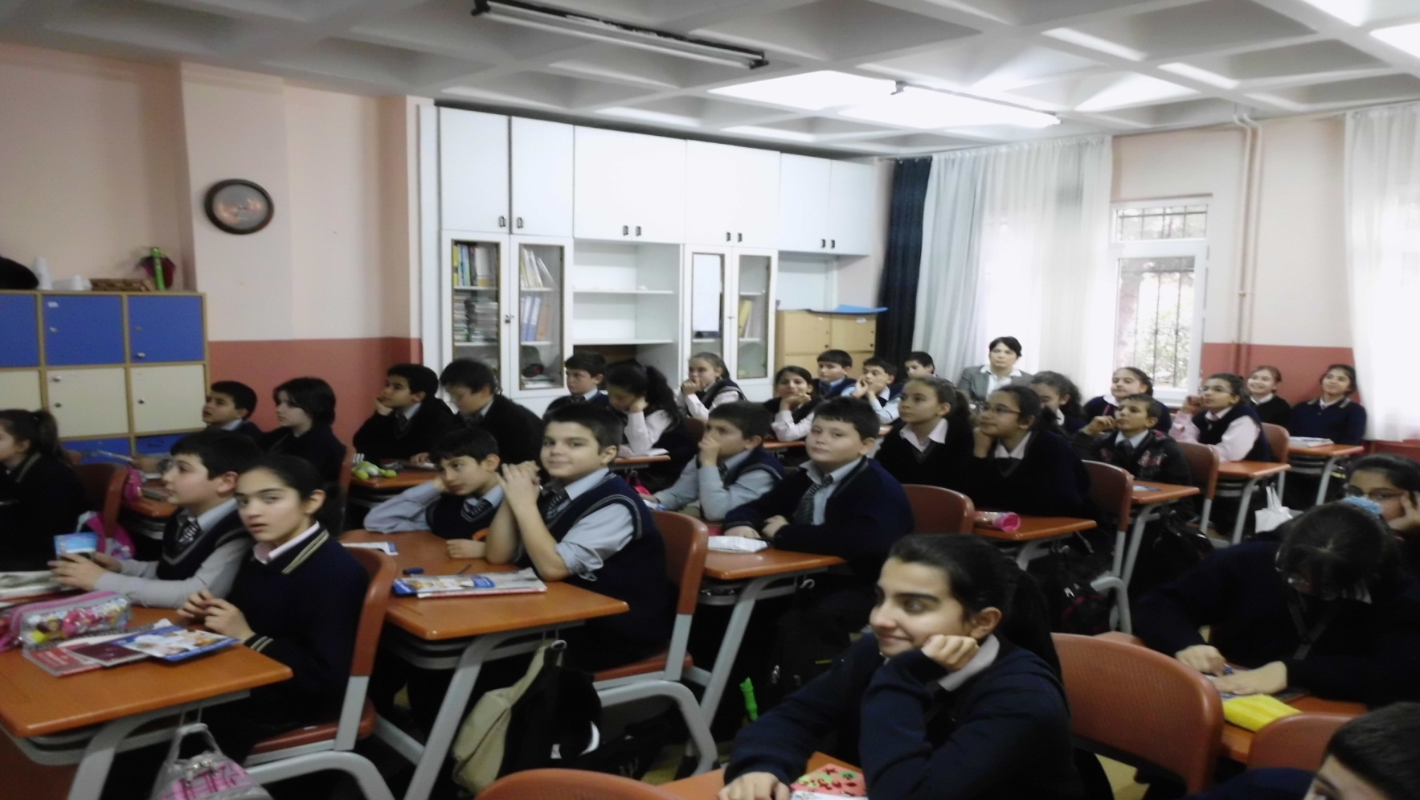
ARAŞTIRMA ÖRNEĞİ
23 NİSAN İLKÖĞRETİM OKULU 6.SINIFLAR
2 ŞUBESİ

Slide 10
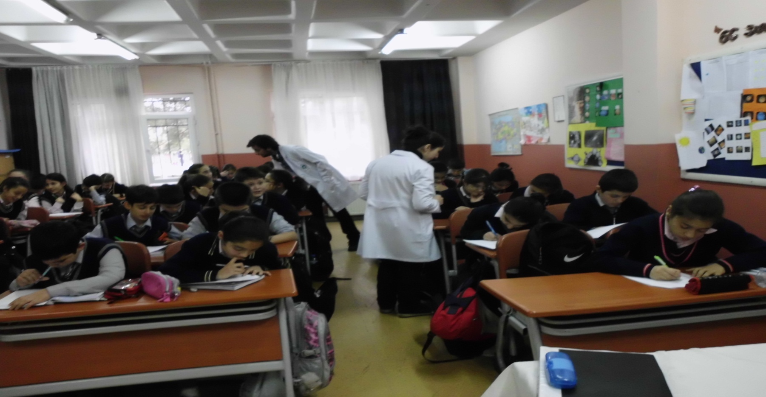
VERİ TOPLAMA TEKNİĞİ
TODUP grubumuz tarafından oluşturulan bir anket ile veriler toplandı

Slide 11
ARAŞTIRMANIN UYGULANMASI
Bu amaçla okul olarak 23 NİSAN İlköğretim Okulunu belirledikten sonra okul yöneticileri ile görüşüp araştırma izni aldık.
Araştırmada iki, 6.sınıf şubesinde anket yapılmasına karar verdik.

Slide 12
ARAŞTIRMANIN UYGULANMASI
Anketten sonra iki ayrı şubeye TODUP grubumuz tarafından SAĞLIKLI BESLENME ve YAŞAM ALIŞKANLIKLARI hakkında eğitim sunumu ve konu hakkında bilgilendirme yapıldı.
Sağlıklı beslenme ve yaşam alışkanlıkları hakkında bilgi veren kitapçık ve broşürler dağıtıldı.

Slide 13
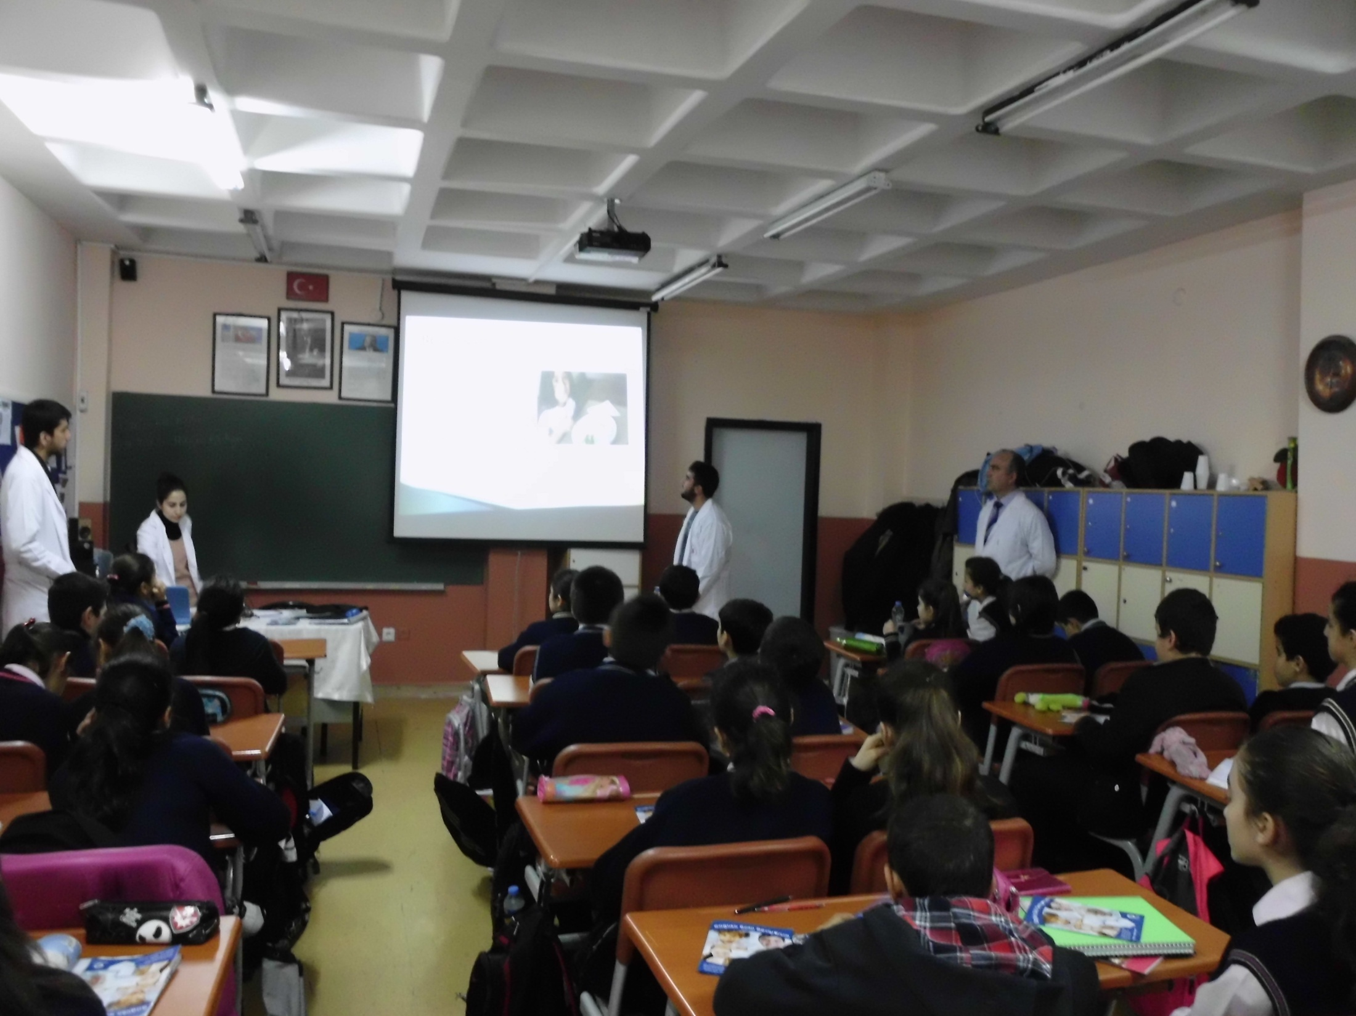

Slide 14
araştırmanin analizleri
Toplanan veriler SPSS paket programına girildi ve tanımlayıcı istatistikler hesaplandı.
Ankette verilen cevaplara göre tablo ve grafikler düzenlendi

Slide 15
bulgular

Slide 16
YETERLİ ve DENGELİ BESLENME
Yeterli ve dengeli beslenme için dört temel besin grubundan her gün her öğünde tüketilmelidir. Bu dört temel besin grubu:
Et-Yumurta-Kurubaklagil Grubu
Süt Grubu
Taze Sebze ve Meyve Grubu
Ekmek ve Tahıl Grubu

Slide 17
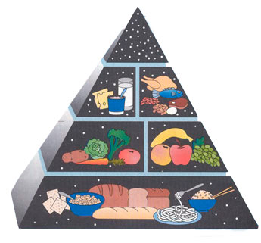

Slide 18
YETERLİ ve DENGELİ BESLENDİĞİNİZİ DÜŞÜNÜYOR MUSUNUZ?
YETERLİ ve DENGELİ BESLENDİĞİNİZİ DÜŞÜNÜYOR MUSUNUZ? | SIKLIK | YÜZDE
Evet | 64 | 87.7
Hayır | 9 | 12.3

Slide 19
YETERLİ ve DENGELİ BESLENDİĞİNİZİ DÜŞÜNÜYOR MUSUNUZ?

Slide 20
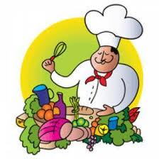
ANA ÖĞÜN MİKTARI
Her besin grubundan günlük olarak tüketmemiz gereken toplam miktarları 3 ana ve 2 ara öğün

Slide 21
ANA ÖĞÜN MİKTARI
 | SIKLIK | YÜZDE
2 | 4 | 5.5
3 | 62 | 84.9
4 ve fazlası | 7 | 9.6
Total | 73 | 100

Slide 22
EN SIK ATLANILAN ÖĞÜN
 | SIKLIK | YÜZDE
Kahvaltı | 14 | 19.2
Öğle Yemeği | 56 | 76.7
Akşam | 3 | 4.1
Total | 73 | 100

Slide 23
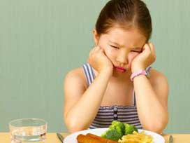
EN SIK ATLANILAN ÖĞÜN

Slide 24
ÖĞÜN ATLAMA SEBEBİ
 | SIKLIK | YÜZDE
Zamanım Olmuyor | 40 | 54.8
Ekonomik Yetersizlik | 1 | 1.4
Hazırlayan Yok | 19 | 26.0
Yemek İstemiyorum | 13 | 17.8
Total | 73 | 100

Slide 25
ÖĞÜN ATLAMA SEBEBİ

Slide 26
KILO MEMNUNİYETİ
 | SIKLIK | YÜZDE
Evet | 47 | 64.4
Hayır,Şişman olduğumu düşünüyorum | 23 | 31.5
Hayır,Zayıf olduğumu düşünüyorum | 3 | 4.1
Total | 73 | 100

Slide 27
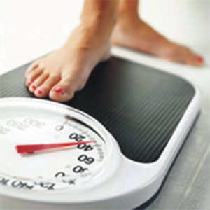

Slide 28
DİYET YAPMA
 | SIKLIK | YÜZDE
EVET | 13 | 17.8
HAYIR | 58 | 79.5
TOTAL | 71 | 97.3

Slide 29
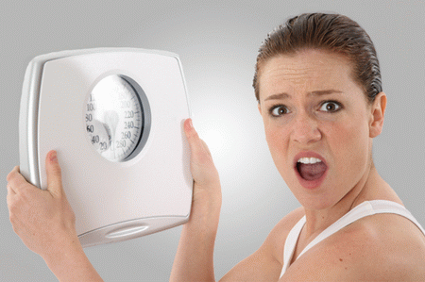

Slide 30
İÇECEKLER

Slide 31
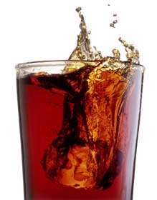

Slide 32
Meyve-sebze yemekleri-et-yumurta

Slide 33
ET

Slide 34
yumurta

Slide 35
FAST FOOD TEHLİKESİ
Fast-food ürünlerindeki yağın çoğu hayvansal kaynaklıdır. Bu ürünlerin sodyum, kolesterol ve özellikle doymuş yağ miktarı, diğer besin öğeleri yoğunluğuna göre daha fazladır.
Bu durum başta koroner kalp hastalıkları ve kanser olmak üzere, obezite ve diğer birçok kronik hastalık için risk faktörüdür.

Slide 36
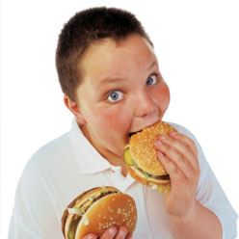

Slide 37
Besin türü | Her gün | Haftada 2-3 kez | Haftada Bir | Haftada birden uzun süre | Tüketmiyorum | yararlı | yararsız
Pizza | 1 | 11 | 18 | 26 | 17 | 19 | 52
Hamburger | 3 | 9 | 20 | 25 | 16 | 10 | 61
Sandviç | 4 | 16 | 17 | 20 | 16 | 31 | 40
Mısır Gevreği | 8 | 13 | 14 | 16 | 22 | 31 | 40
Ketçap- Mayonez | 7 | 17 | 16 | 11 | 22 | 20 | 49

Slide 39
Besin türü | Her gün | Haftada 2-3 kez | Haftada 1 | Haftada 1’den uzun bir süre | Tüketmiyorum | Yararlı | Yararsız
Unlu Tatlılar | 3 | 19 | 25 | 12 | 13 | 40 | 30
Sütlü Tatlılar | 4 | 16 | 31 | 8 | 14 | 52 | 18
Puding | 10 | 24 | 22 | 11 | 6 | 35 | 36
Hazır Kek- Bisküvi | 8 | 23 | 18 | 14 | 10 | 21 | 50
Çikolata | 19 | 30 | 9 | 9 | 6 | 22 | 49
Şeker | 11 | 22 | 17 | 8 | 15 | 21 | 49

Slide 41
Beyaz ekmek-kepek ekmeği-pirinç-makarna-bulgur

Slide 42
Besin Türü | Her gün | Haftada 2-3 kez | Haftada 1 | Haftada 1den uzun bir süre | Tüketmiyorum | Yararlı | Yararsız
Simit- Poğaça | 15 | 24 | 20 | 7 | 7 | 56 | 15
Tost | 19 | 26 | 14 | 7 | 7 | 54 | 17
Peynir | 48 | 10 | 6 | 2 | 7 | 66 | 5
Bal- Reçel | 46 | 13 | 5 | 3 | 6 | 66 | 5
Kaymak | 20 | 8 | 13 | 1 | 31 | 59 | 10
Tahin-Pekmez | 30 | 12 | 12 | 6 | 13 | 66 | 4

Slide 43
SIMIT/POĞAÇA-TOST-PEYNİR-BAL/REÇEL-KAYMAK-TAHİN/PEKMEZ

Slide 44
OKULDA BESLENMENİZİ NASIL YAPARSINIZ? | SIKLIK | YÜZDE
KANTİNDE | 40 | 54.8
YEMEKHANE | 1 | 1.4
EVDE | 15 | 20.5
BESLENME ÇANTASI | 16 | 21.9

Slide 46
EGZERSİZ
Okul çocuklarının günlük enerji alımları fiziksel aktiviteye bağlı olarak 1800-2800 kcal arasında değişmektedir.
Çocuk ve adolesanların enerji gereksinimlerinin hesaplanması için yaş, vücut ağırlığı, boy uzunluğu ve fiziksel aktivite düzeyine bakılır.

Slide 47
EGZERSİZ
Enerji gereksinimi, büyüme hızı ve fiziksel aktivite düzeyine bağlı olarak değişir.
Enerji alımı ve harcaması arasındaki dengesizlik sonucu obezite gibi birçok olumsuz durum ortaya çıkabilir.

Slide 48
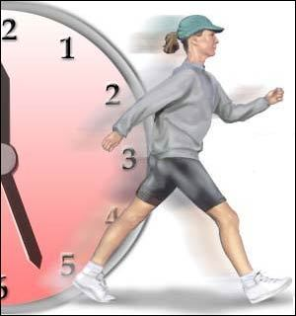
EGZERSİZ
YAPMA
SIKLIĞI

Slide 49
SONUÇ ve ÖNERİLER
23 Nisan İlköğretim Okulu’nda yaptığımız beslenme ve yaşam alışkanlıkları konulu araştırmamız sonunda:
Öğrencilerin büyük bir kısmının yeterli ve dengeli beslenme konusunda gerekli bilgilere sahip olmadıklarını gözlemledik.
Yaptığımız anketlerde çıkan sonuçlara göre en sık atlanılan öğün %76.7 oranıyla öğle yemeği oldu.
Okulda beslenme sorusuna ise büyük oranda kantin cevabı verildi.

Slide 50
Anket sorularımızda kategoriler halinde besin tablosu oluşturmuştuk. Fast- food kategorimizde tüketim sıklık ve oranlarına baktığımzda fast-food tarzı beslenmenin büyük oranlarda olduğunu gördük
Kantin beslenmesinin fast food tarzı beslenmeyi arttırdığını gözlemledik.

Slide 51
ÖNERİLER
Yeterli ve Dengeli Beslenme ve Sağlıklı Yaşam Alışkanlıkları hakkında öğrenciler ve ailelerin bilinçlendirilmesi için okullarda sağlık eğitimlerinin verilmesi,
Araştırmamızda da ortaya konduğu gibi, öğrencilerin ensık atladıkları öğünlerin öğle ve kahvaltı öğünleri olması ve beslenmeleri için çoğunlukla kantinlerin kullanılıyor olması nedeniyle, okullarda sağlıklı beslenmenin sağlanması için yemekhanelerin bulunması ve öğrencilere ücretsiz olarak sunulması

Slide 52
Fiziksel aktiviteyi arttıracak etkinliklerin düzenlenmesi, her öğrencinin düzenli olarak bir fiziksel aktiviteye yönlendirilmesi
  SAĞLIKLI NESİLLERİN YETİŞTİRİLMESİ İÇİN YARARLI OLACAKTIR.

Slide 53
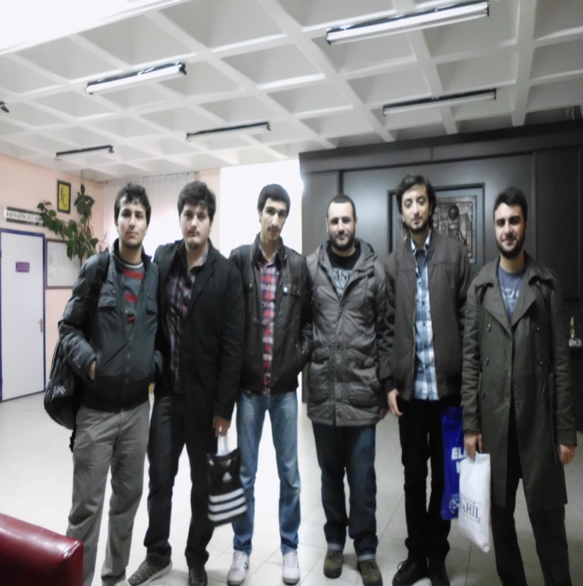
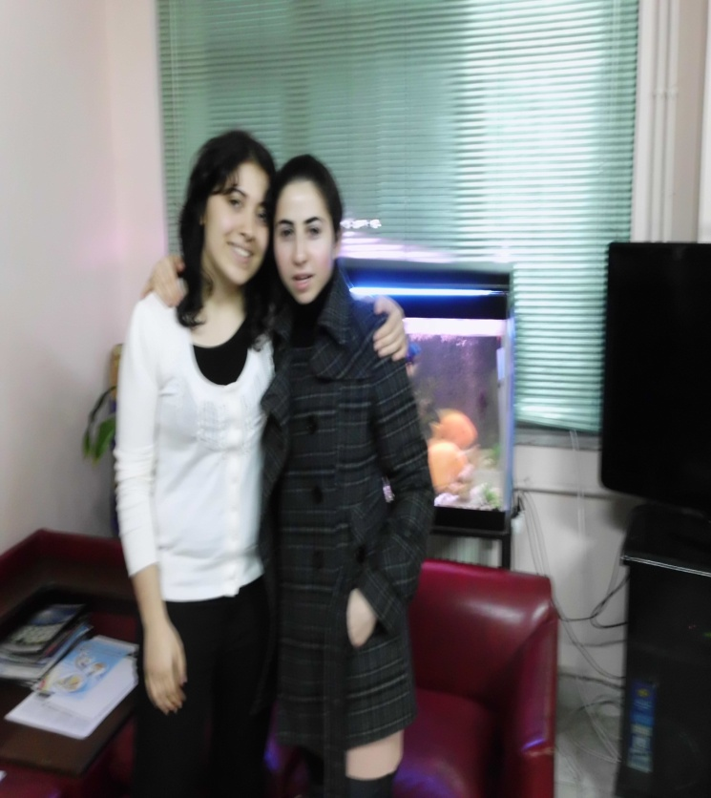
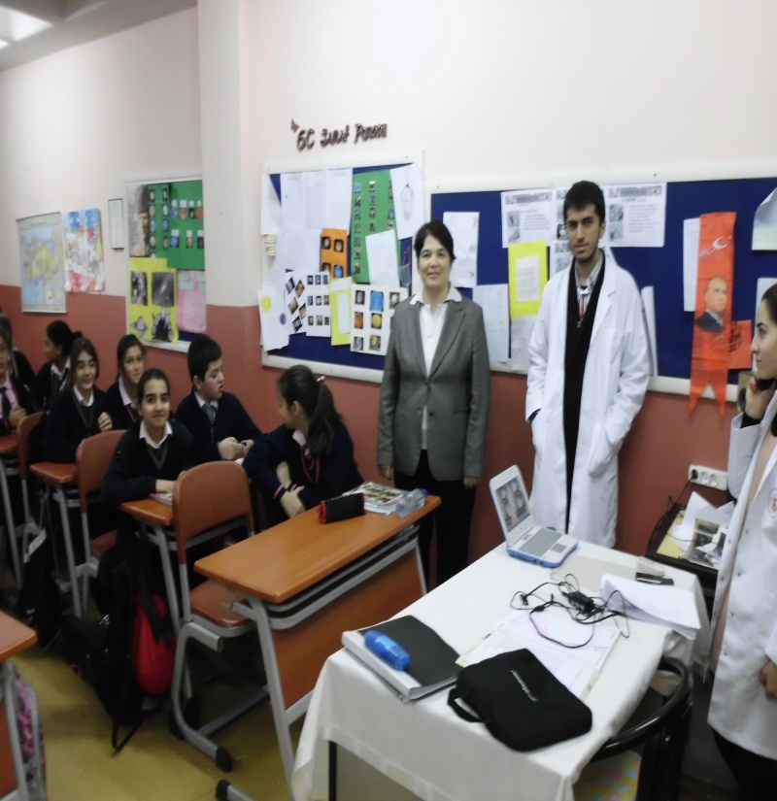
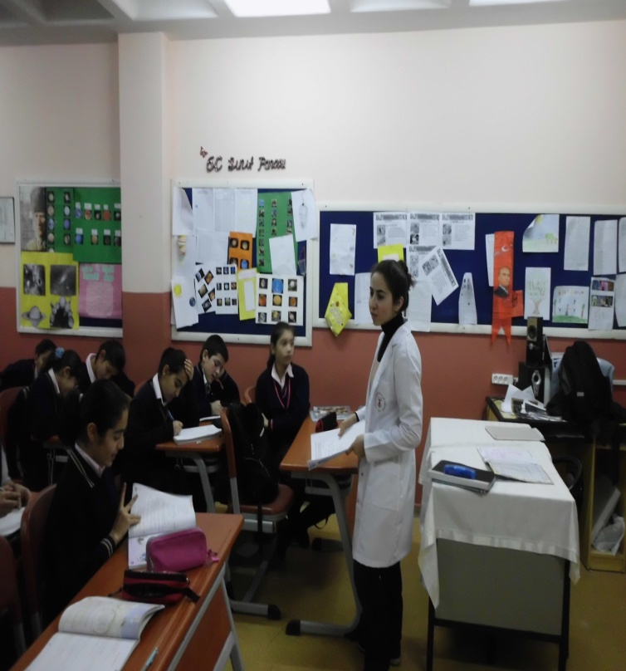
UYKUSUZ

